Slide 1
LAY-OUT
Hoe maak je een aantrekkelijke lay-out?

Slide 2
Wat is een lay-out?
De lay-out of opmaak is de manier waarop je teksten en afbeeldingen bij elkaar zet. Dat kan zijn op papier of op een beeldscherm. Het gaat daarbij om de plek van de letters en afbeeldingen en de grootte van de letters en afbeeldingen.
De lay-out voor kranten, bladen en websites zijn belangrijk. Door hun lay-out zijn ze herkenbaar. Ook proberen ze hun lay-out zo gebruiksvriendelijk mogelijk te maken. Dat betekent dat je snel ziet waar welke informatie staat.

Slide 3
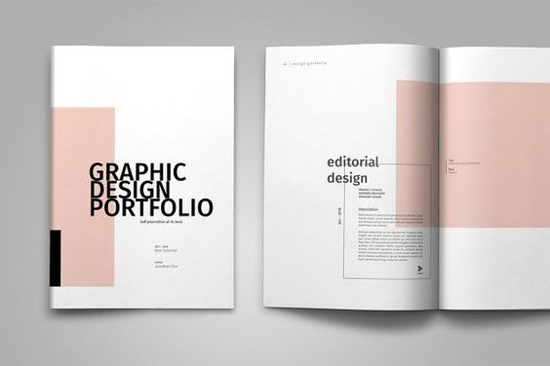

Slide 4
Hoe maak je het overzichtelijk?
NIET TE DRUK Van een drukke lay-out wordt niemand blij.
RUSTIG De pagina's moeten rustig ogen, het liefst allemaal dezelfde opmaak en indeling hebben, niet teveel afbeeldingen bevatten en ook niet teveel verschillende kleuren bevatten (bij voorkeur gewoon zwarte tekst).
EEN THEMA Kies één bepaalde kleur, lettertype en indeling voor je werkstuk, niet elke pagina iets anders.
VOORBLAD Het voorblad idem dito. Vergeet niet de titel erop te zetten. Ook je naam, klas en het vak waarvoor je het verslag maakt zijn belangrijk om te vermelden.
TITELS Tussenkopjes of hoofdstuktitels mogen natuurlijk wel een afwijkende opmaak hebben: maak ze bijvoorbeeld dikgedrukt. Wel zo handig.

Slide 5
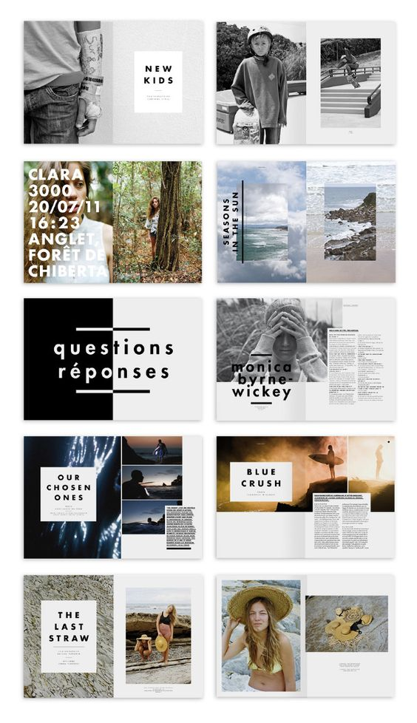
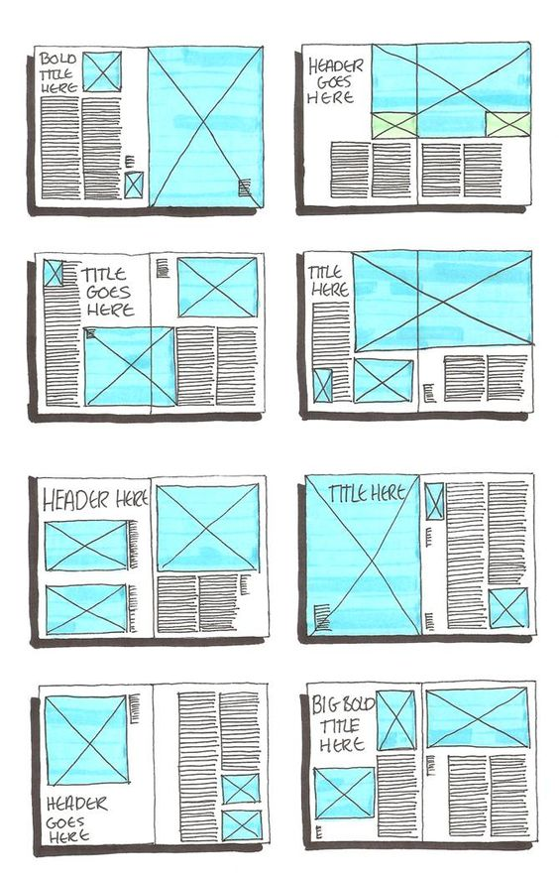

Slide 6
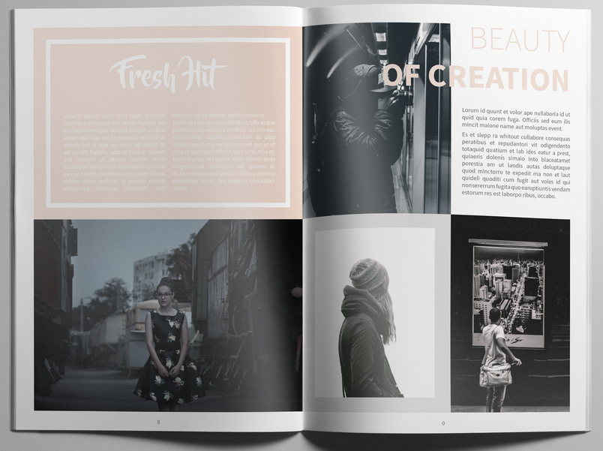
Compositie
Als je elementen op een bepaalde manier in een beeldvlak neerzet ben je bezig met het maken van een compositie. Compositie is een belangrijk onderdeel omdat je hier je boodschap duidelijk kan vertellen. Je kan bepaalde elementen in het werk extra laten opvallen. Je hebt verschillende soorten composities
Filmpje compositie

Slide 7
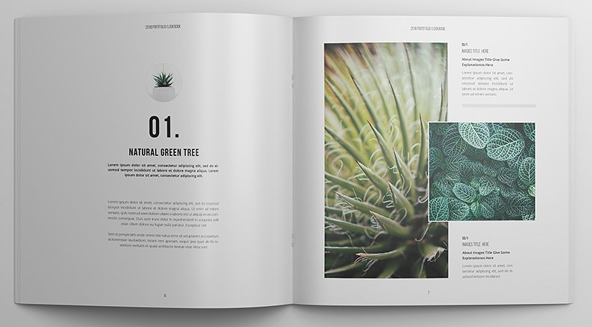
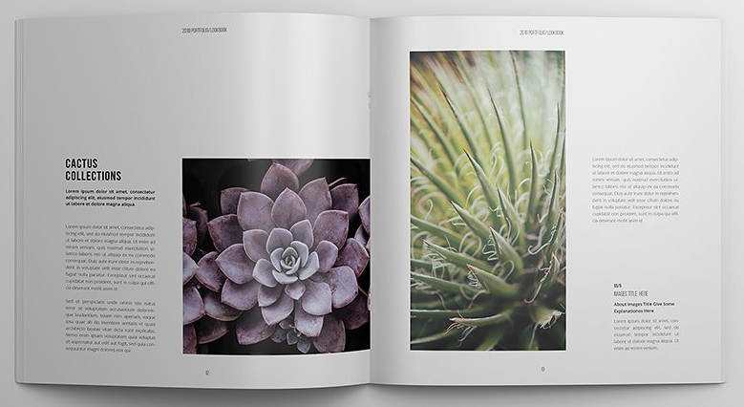
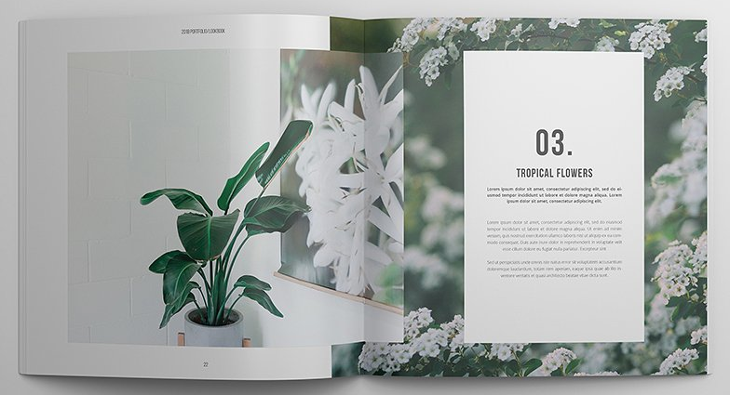

Slide 8
Opdracht
Je gaat een leeg verslag maken waarin je de komende 14 weken in kan gaan werken.
Het gaat om de indeling/ lay out van het procesverslag. Maak er iets creatiefs van, maar houd de tips (zie dia 4) in de gaten.
Dit zijn de onderdelen:
  · Voorpagina: werktitel van je werk + naam en klas.
  · Inhoudsopgave
  · Inleiding
  · Hoofdstuk 1: Beschrijving van de opzet/doelstelling/uitvoering
  · Hoofdstuk 2: Plan van aanpak + Moodboard (foto)
  · Hoofdstuk 3: Per les een korte beschrijving ½ A4 + een foto van je werk.
  · Hoofdstuk 4: Je eigen conclusie
  · Hoofdstuk 5: Beoordeling voortgangsgesprek.

Slide 9
Inleveren
Je levert het verslag in bij je docent
Eerst zet je het verslag in PDF

